Slide 1
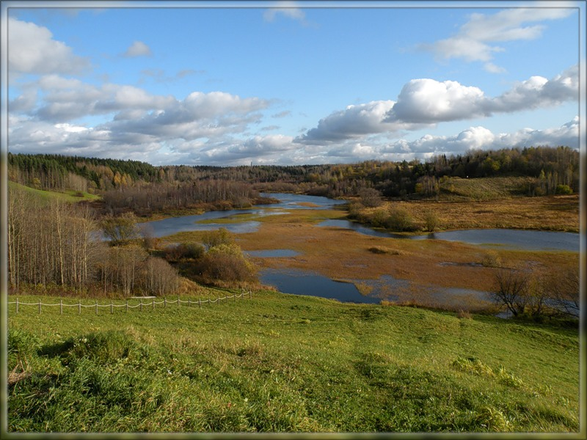
Лесотундра России

Slide 2
Географическое положение
Неширокой полосой протянулась вдоль южной границы тундровой зоны.

Slide 3
Климат
Средние температуры воздуха в июле 10-12 °C, а в январе от −10° до −40 °C. Несмотря на малое количество атмосферных осадков (200—350 мм), для лесотундры характерно резкое превышение увлажнения над испарением, что обусловливает широкое распространение озёр — от 10 до 60 % площади подзоны. Распространено заболачивание. В питании рек преобладают талые снеговые воды.

Slide 4
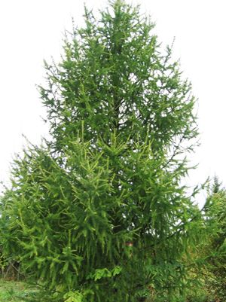
Растительность
На Кольском полуострове — бородавчатая берёза; восточнее до Урала — ель; в Западной Сибири — ель с сибирской лиственницей; восточнее плато Путорана даурская лиственница с берёзой тощей. Реки лесотундры оказывают отепляющее воздействие на климатические условия в долинах, поэтому по речным долинам древесная растительность далеко проникает в тундру.

Slide 5
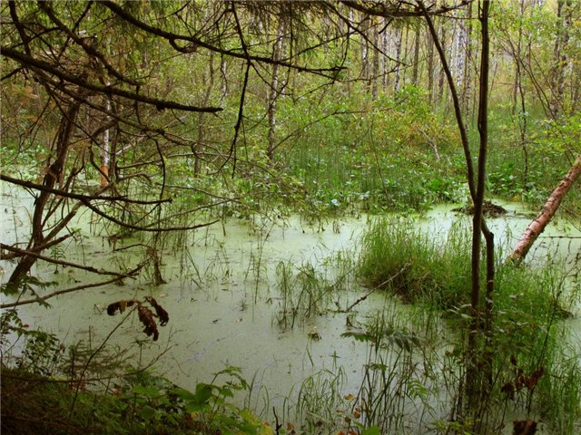
Экологические проблемы
Основная проблема этой зоны - разрушение почвенного слоя, так как он очень тонок. Это приводит к образованию болот, так как под почвенным слоем, как и в тундре, представленны многолетнемерзлые горные породы (вечная мерзлота).

Slide 6
Почвы
Почвы торфянисто-глеевые, торфяно-болотные, а под редколесьями — глеево-подзолистые (подбуры). За исключением редких таликов грунты повсеместно многолетнемерзлые.

Slide 7
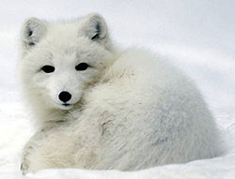
Животный мир
В фауне лесотундры присутствуют различные виды леммингов, землеройки, северные олени, песцы, куропатки — белая и тундряная, полярная сова и большое разнообразие перелётных, водоплавающих и малых, селящихся в кустарниках, птиц.

Slide 8
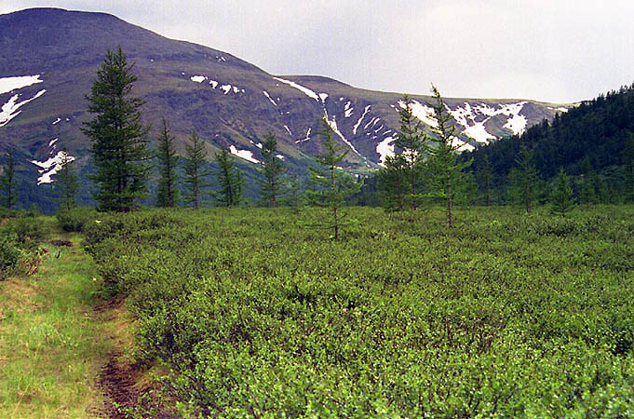

Slide 9
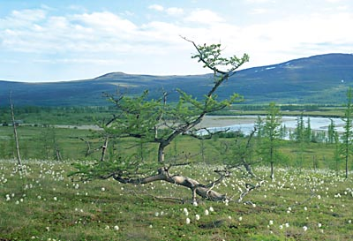

Slide 10
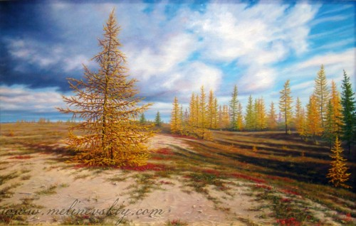

Slide 11
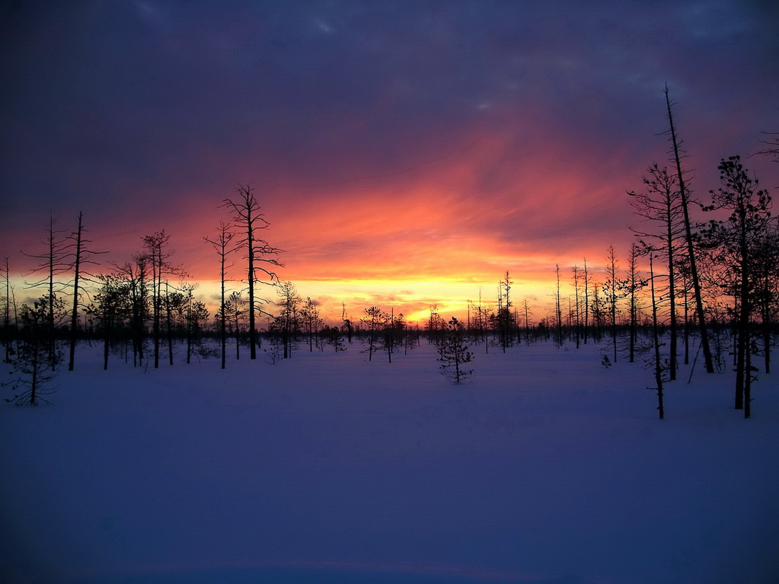

Slide 12
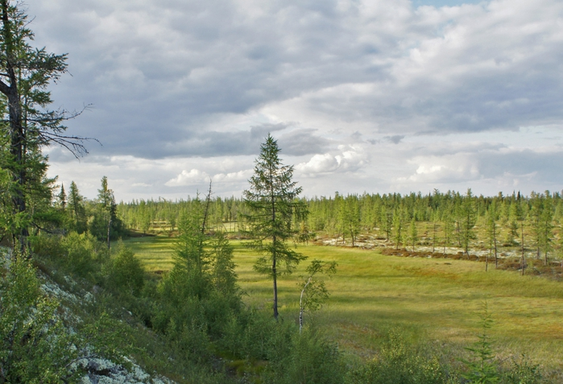

Slide 13
